Slide 1
AAML Logo

Slide 2
Fonts
AAML
AAML
AAML
AAML
AAML
AAML
AAML
AAML
AAML

Slide 3
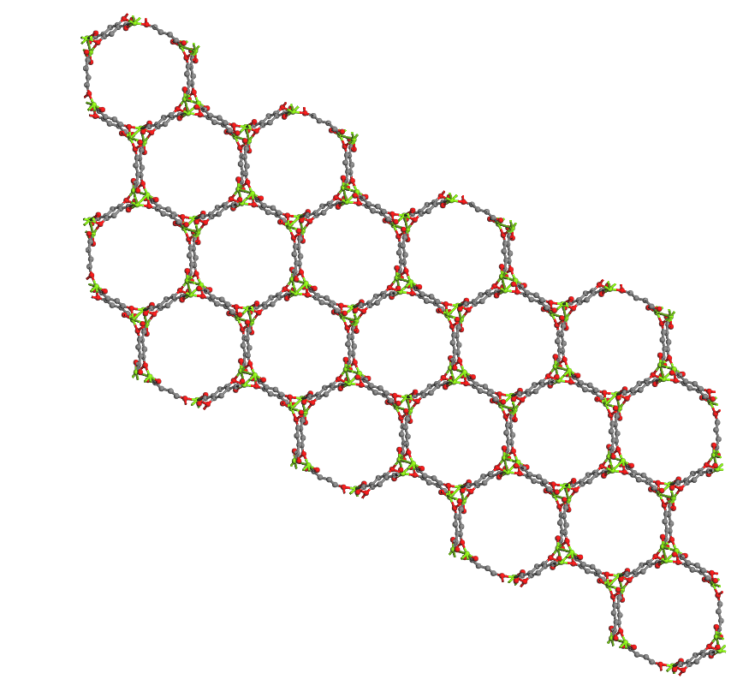
MOF-74

Slide 4
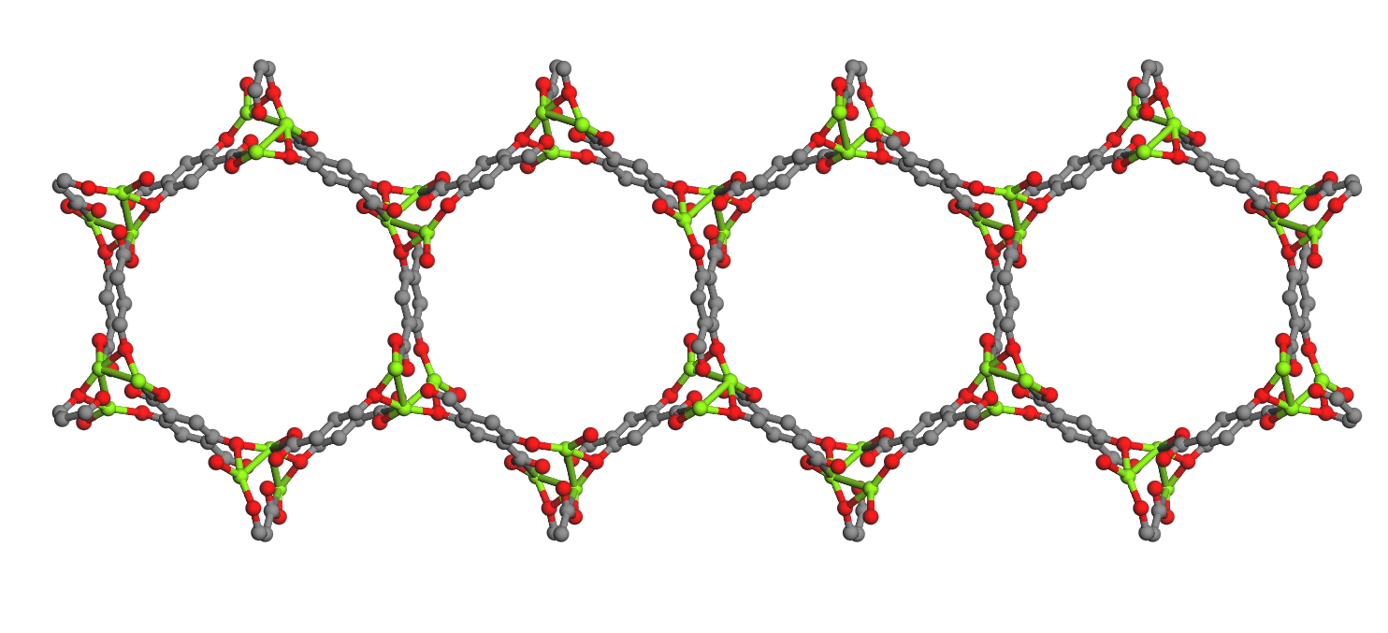

Slide 5
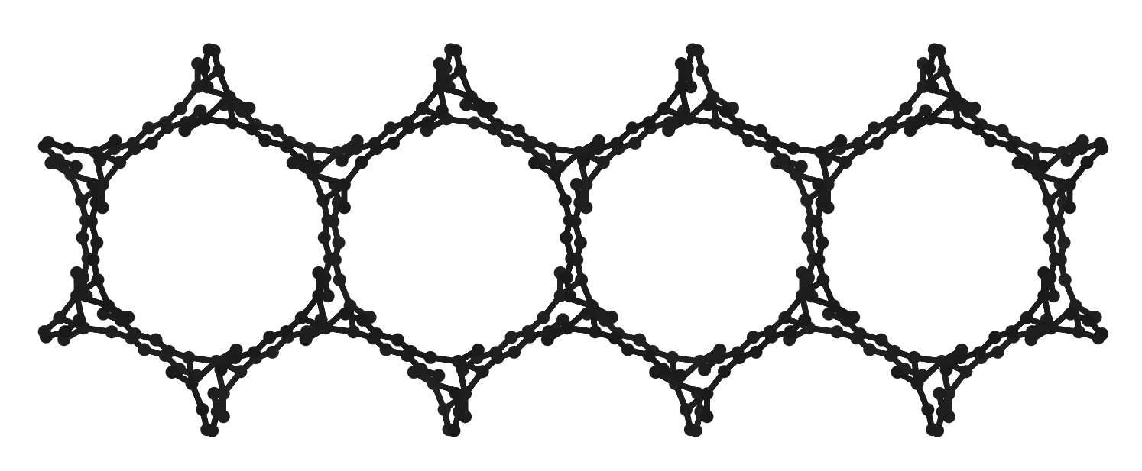
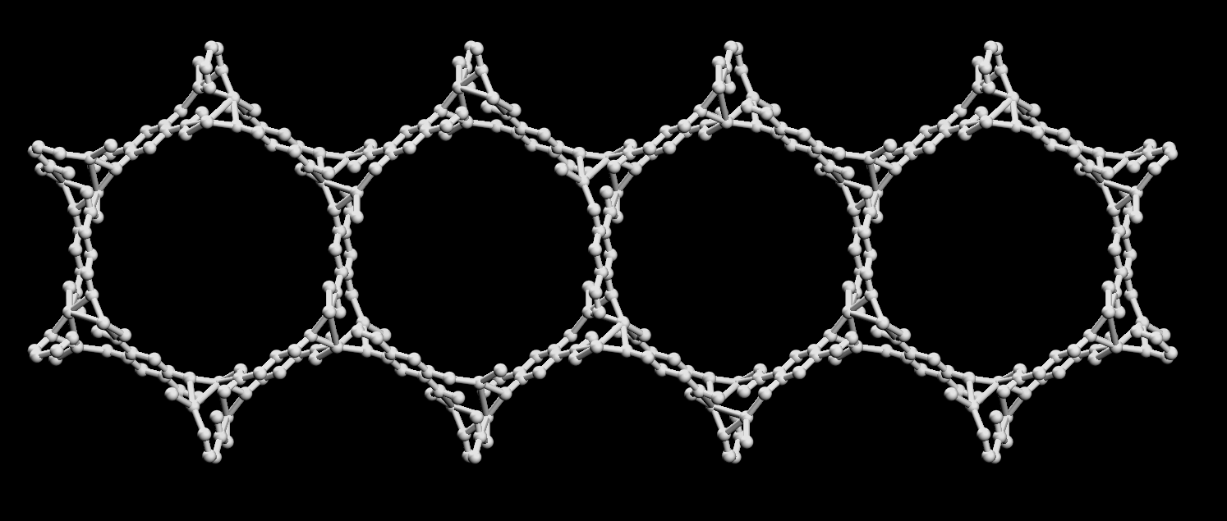
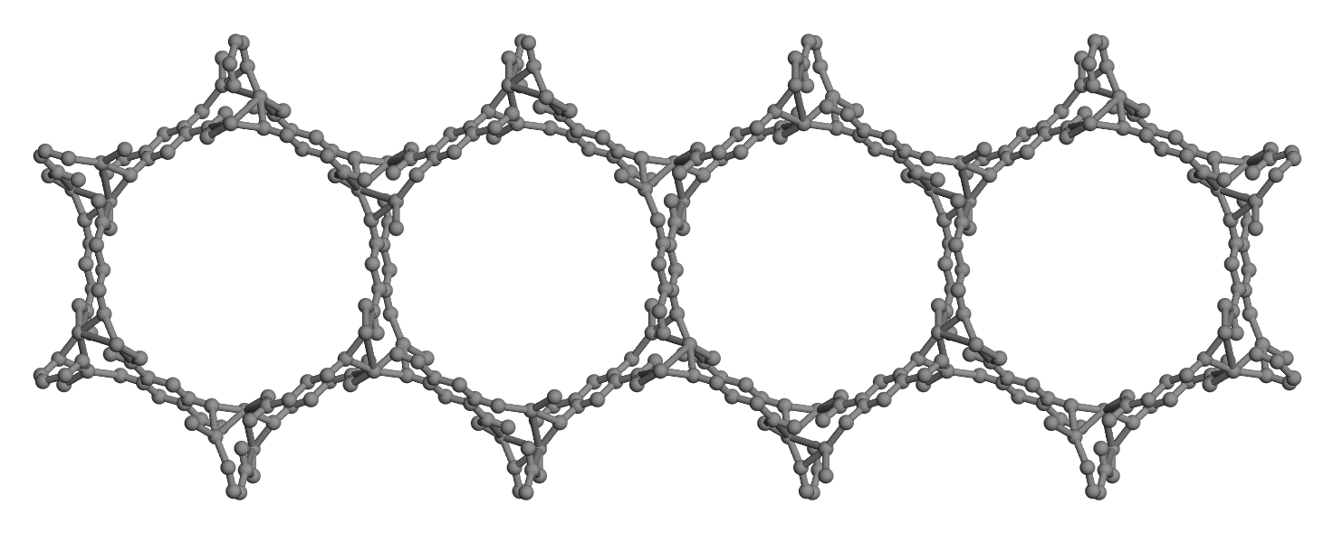

Slide 6
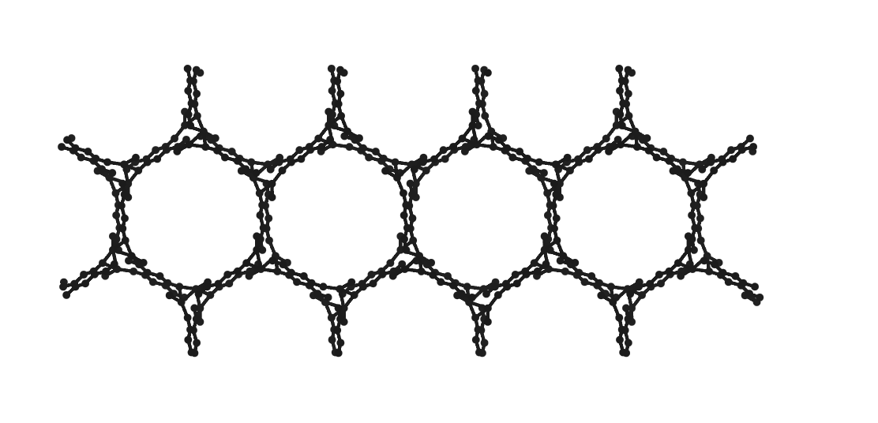
A
A
M
L

Slide 7
A
A
M
L

Slide 8
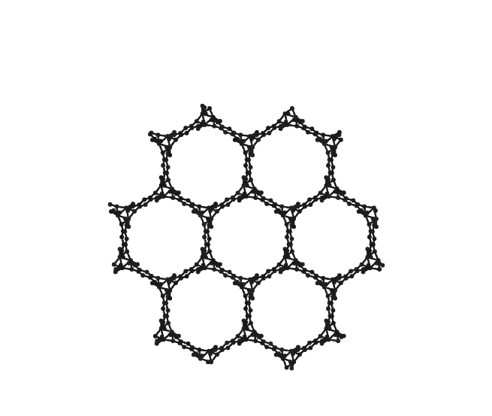
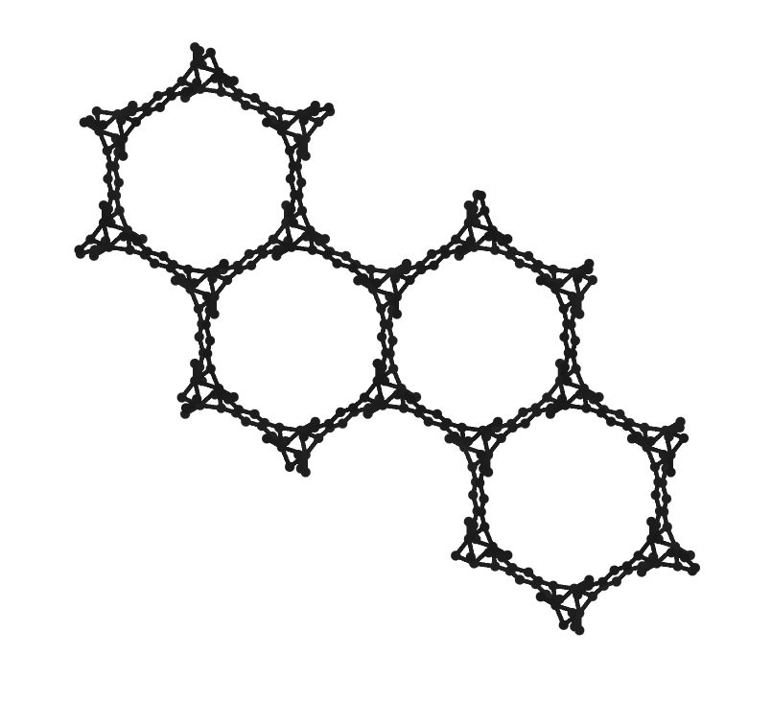
A
A
M
L

Slide 9
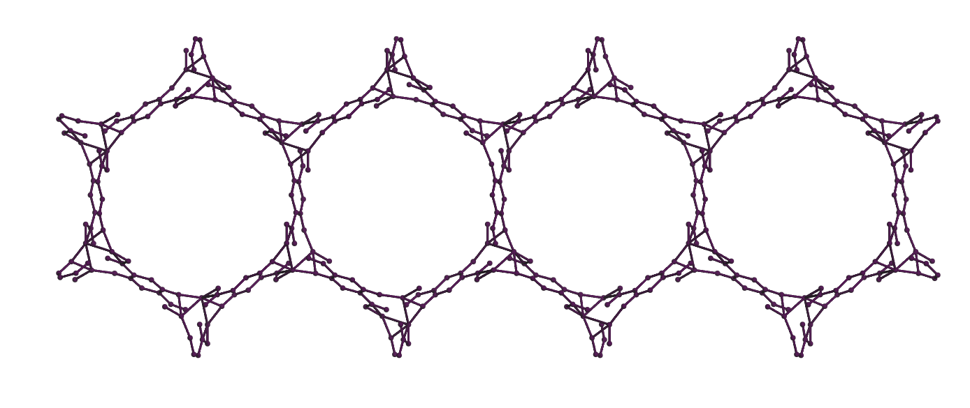
A
A
M
L

Slide 10
A
A
M
L

Slide 11
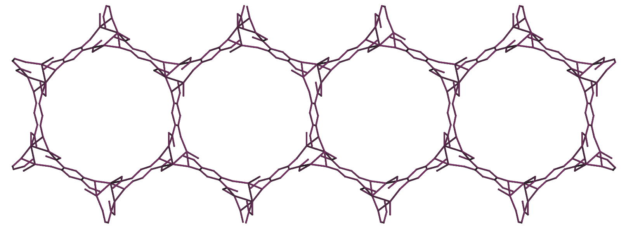
A
A
M
L

Slide 12
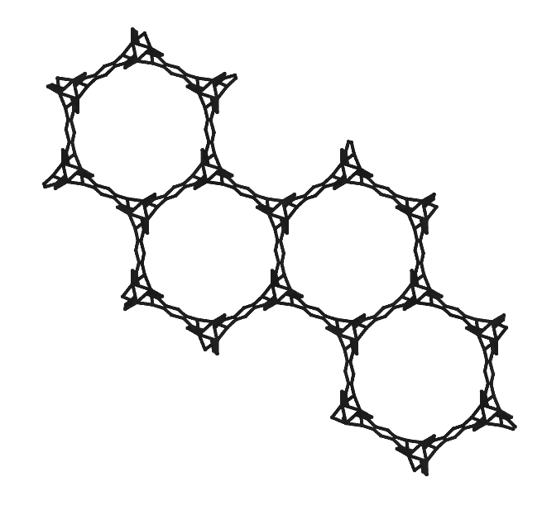
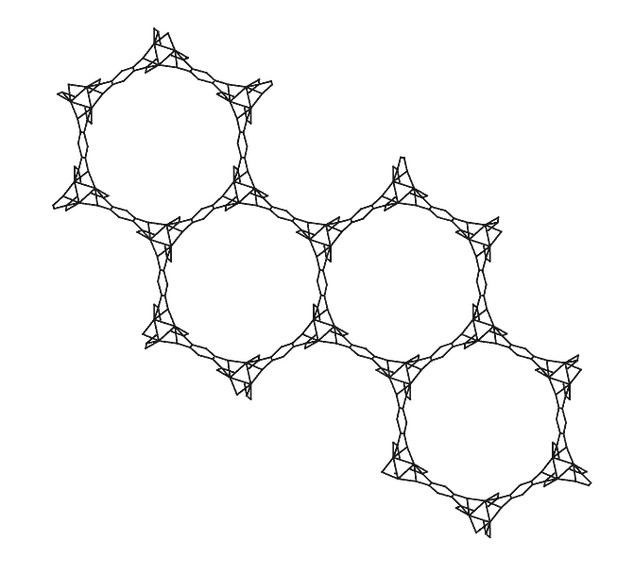
A
A
A
M
A
M
L
L

Slide 13
A
A
A
M
A
M
L
L

Slide 14
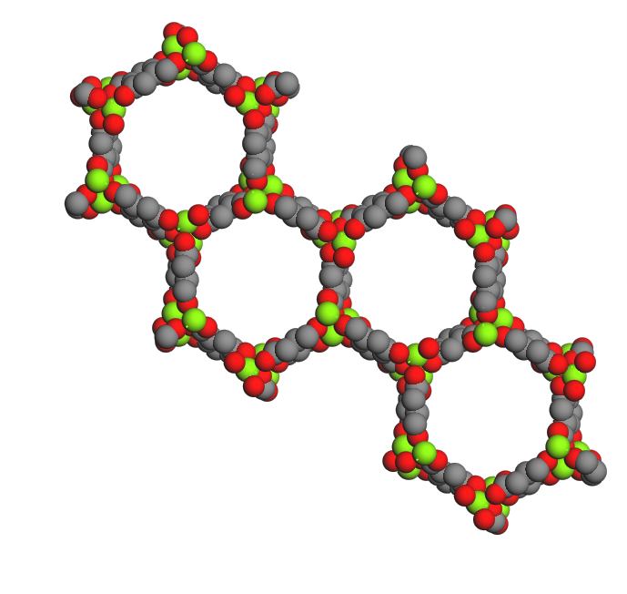
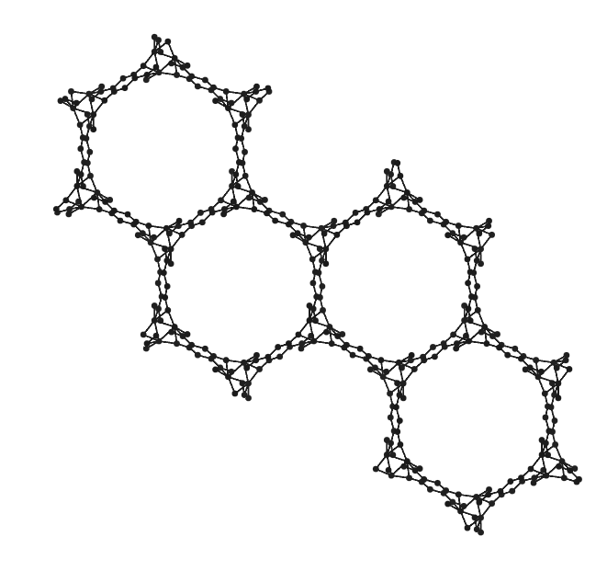
A
A
M
L

